Slide 1
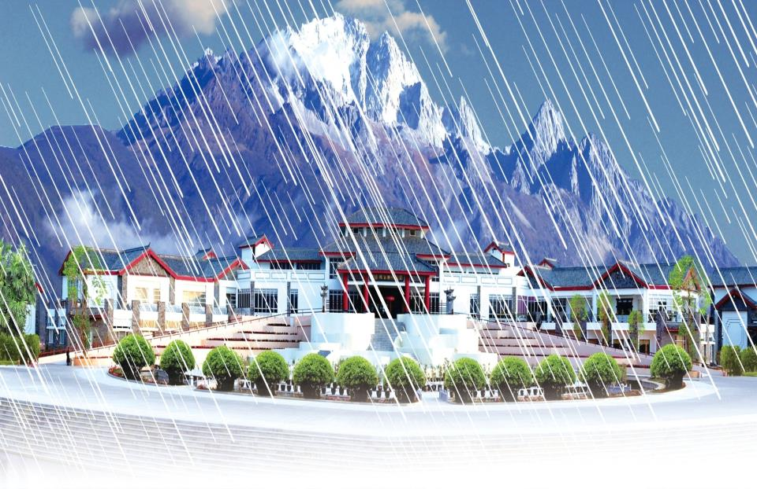
* 昆明的雨

Slide 2
情景导入
提起昆明，人们首先要说“翠湖”。有李霆锐的湖中亭联：“赤鲤跃碧波，吞却三分明月；红莲开翠海，托来一瓣馨香”。翠湖之美，楼阁屋舍，绿波拥簇，古今多有名士称赞。著名作家汪曾祺先生书写昆明时涉及人文、景物、饮食等几十篇作品。其中《觅我游踪五十年》题诗：“羁旅天南久未还，故乡无此好湖山。长堤柳色浓如许，觅我游踪五十年。”这是汪先生对昆明最集中概括的书写称赞。

Slide 3
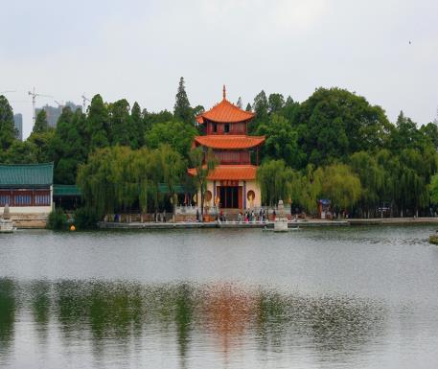
滇池
大观楼

Slide 4
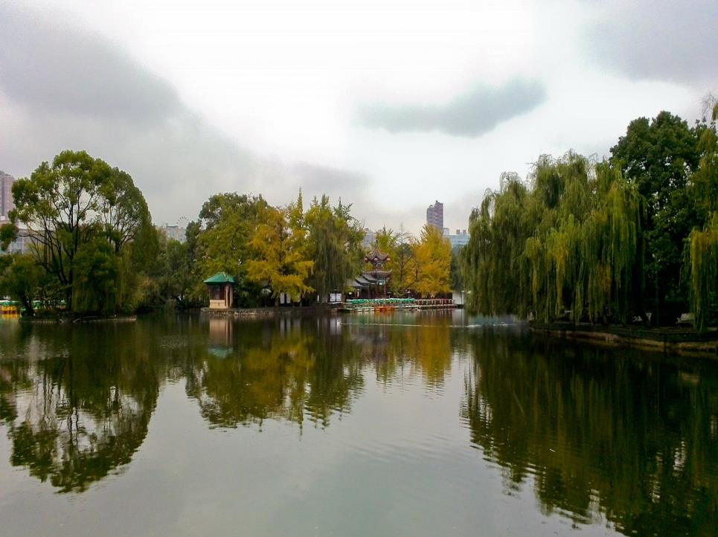
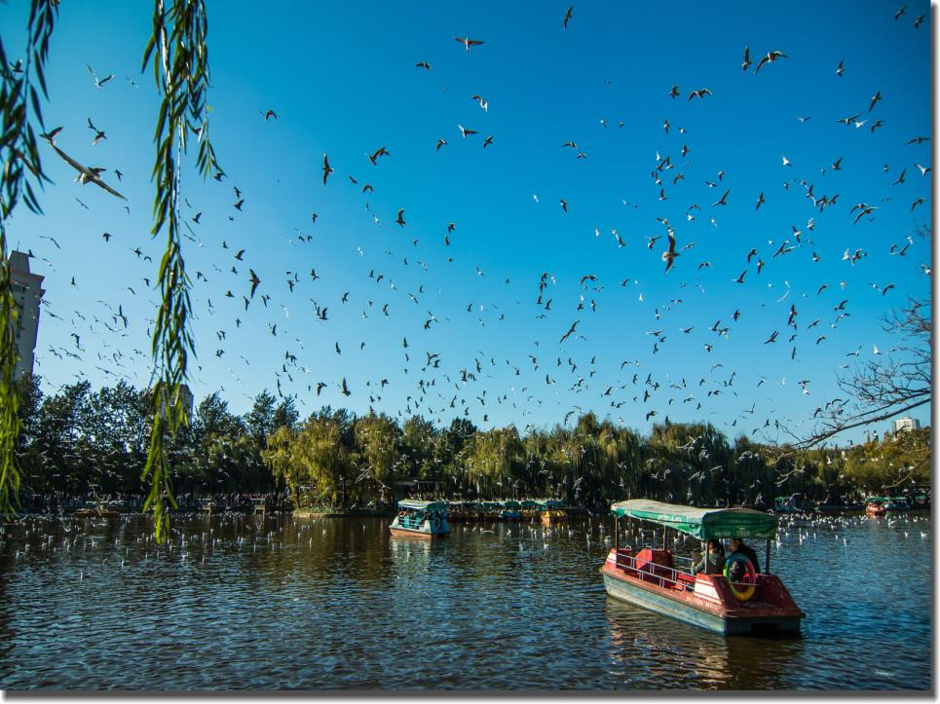
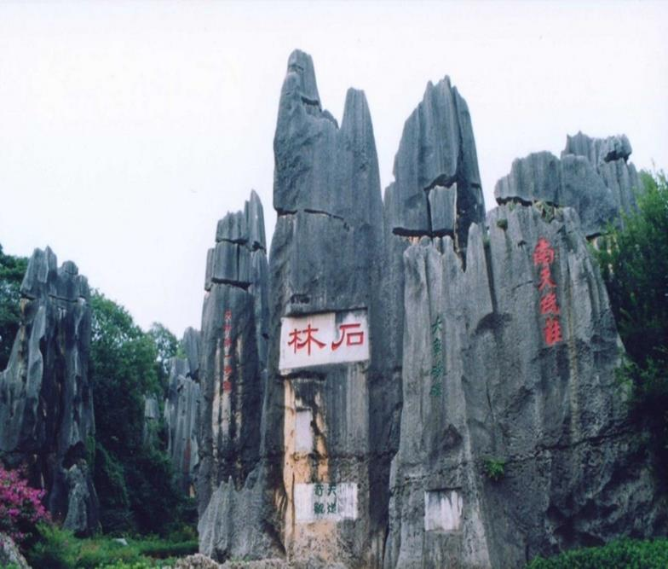
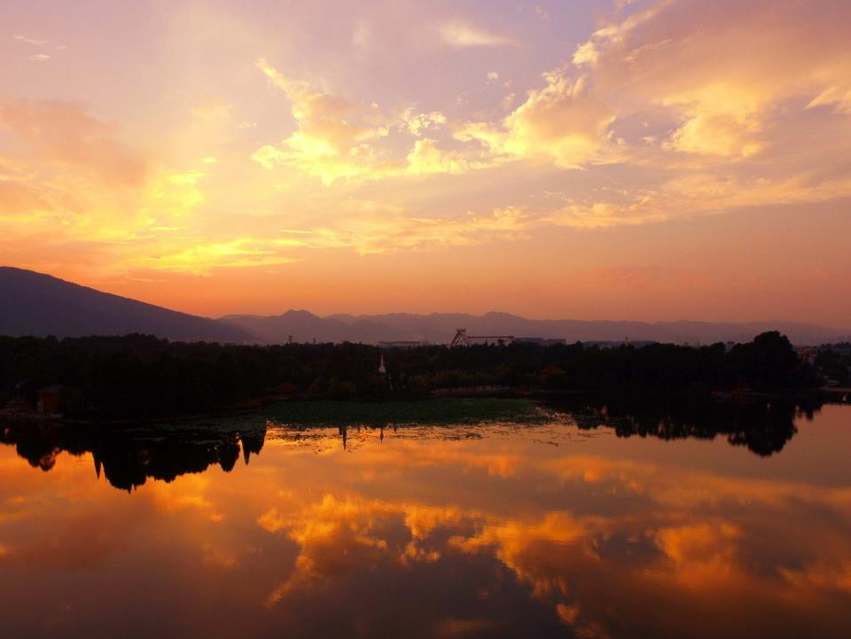

Slide 5
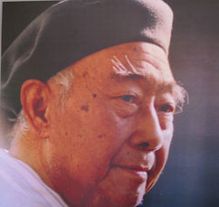
作者简介
【汪曾祺】（1920-1997）
，江苏高邮人，作家。早年毕
业于西南联大，历任中学教师
、北京市文联干部、《背景文艺》编辑、北京京剧院编辑。在短篇小说创作上颇有成就。著有小说集《邂逅集》，散文集《浦桥集》，大部分作品收录在《汪曾祺全集》中。被誉为“抒情的人道主义者，中国最后一个纯粹的文人，中国最后一个士大夫。”。

Slide 6
现代散文的特点：
1.运用白话文写作, 因而平易浅显得多。
2.作家在散文里表现的个性, 比从前的散文来得强。
3.题材范围的扩大，可以说宇宙之大，苍蝇之微无不可谈。
4.富有幽默的味道。
5.人性、社会性和大自然的调和。现代散文的作者处处不忘自我, 也处处不忘自然与社会。就是最纯粹的抒情散文里, 即使写风花雪月, 也总要点出人与人，人与社会的关系, 以抒情怀。一粒沙里看世界, 半瓣花上说人情, 正是现代散文的特征。
6.由于现代散文受外国散文, 特别是英国的随笔影响很深, 因而无论形式还是内容都有欧化的倾向。

Slide 7
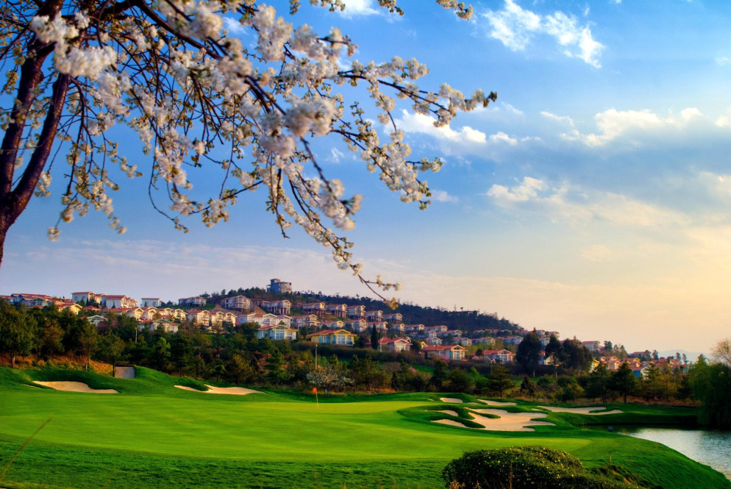
写作背景
昆明地理位置属北纬亚热带，然而境内大多数地区夏无酷暑，冬无严寒，具有典型的温带气候特点，素以“春城”而享誉中外，春城之雨，润物细无声。本文写于1984年，是作者的一篇回忆性
散文。

Slide 8
汪曾祺在昆明生活了7年，这在他一生中是一个重要时期。在昆明，他不仅接受了良好的高等教育，结识了许多师长和朋友，开始走上文学创作之路，还结识了后来与他相知相爱的施松卿。对于有着家乡情结的汪曾祺来说，昆明就是他的第二故乡。
汪曾祺73岁生日时曾写下：“往事回思如细雨，旧书重读似春潮。白发无情侵老境，青灯有味忆 儿时。”汪曾祺晚年的诗文书画中，也随处可见他对故人、故土的魂牵梦绕的怀念之情。基于对昆明的思念，汪曾祺写下了《昆明的雨》这篇文章。

Slide 9
识文辩词
生难字
青头菌（ ） 辟邪（ ） 孟夏（ ）
八卦（ ） 篱笆（ ） 蒜（ ）
晕倒（ ） 黄焖鸡（ ） 蟹腿（ ）
缅甸（ ） 一碟（ ） 鲜腴（ ）
细碎（ ） 饱涨（ ） 淋湿（ ）
jūn
bì xié
mènɡ
ɡuà
lí bā
suàn
yūn dǎo
mèn
xiè
miǎn diàn
dié
yú
suì
bǎo zhǎnɡ
lín

Slide 10
词语集注
鲜腴：新鲜肥美。
孟夏：夏季的第一个月。
细碎：1.琐碎；细小。2.细行；细节。
方比：比较，对比。
饱涨：饱满。
密匝匝：非常浓密的样子。

Slide 11
文章感知
自由朗读课文，整体把握文章内容。划分层次，概述段落大意。
第一部分（①、②）：写作者由画画引出对昆明
的雨的想念。点明主题。
第二部分（③—⑨）：写昆明雨季特点以及雨季的一些植物以及相关的人和事。
第三部分（ ⑩、⑪）：写在昆明街头雨中景观
及酒店院子饮酒作诗的往事。描写雨中的淡淡乡愁，再次点明“我”对昆明的雨的想念。

Slide 12
本文题目是《昆明的雨》，请问本文写的仅仅是雨吗？
还写了仙人掌、各种菌子、杨梅、缅桂花等景物。写了为宁坤作画、和德熙去小酒馆喝酒的事。

Slide 13
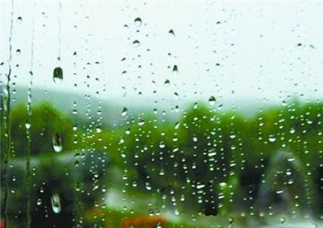
昆明的雨为何能让作者如此念念不忘？请找出最能概括其特点的一句。
昆明的雨季是明亮的、丰满的，使人动情的。

Slide 14
作者从哪几个方面具体写昆明雨季之明亮、丰满、使人动情？
明亮
“是下下停停，停停下下，...下起来没完”；
“草木的枝叶里的水分...近于夸张的旺盛”
“仙人掌多，且极肥大”“昆明菌子极多”
“雨季的果子，是杨梅”
“雨季的花是缅桂花”“昆明木香花很多”；
“炒菌子“这东西这么好吃？！”
“雨，有时是会引起人一点淡淡的乡愁的”
“四十年后，我还忘不了那天的情味”……
丰满
使人动情

Slide 15
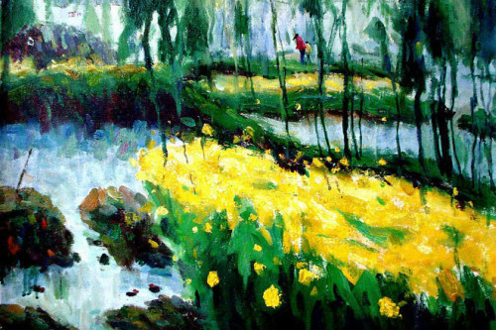
这样明亮又丰满的雨季自然是使人动情的，你体会到作者怎样的情感？
怀念、喜爱、乡愁

Slide 16
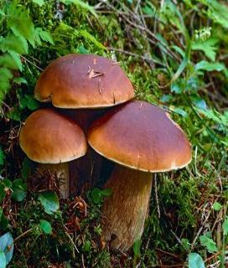
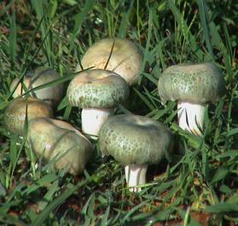
课文解析
牛肝菌
1.题为“昆明的雨”，
文章开篇为什么要描述给
宁坤的画呢？
作者所画的是昆明雨季特有的现象与产物，突出昆明多雨的特点；
为下文做铺垫，引出下文对“昆明的雨”的描述；
吸引读者，引起读者的阅读兴趣。
青头菌

Slide 17
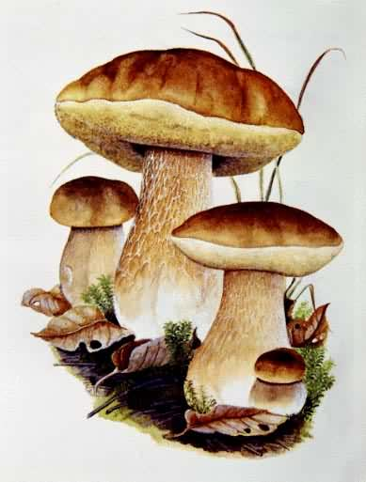
2.第二段运用了何种表达方式?有何作用？在文章结构上有何作用？
本段采用了抒情的表达方式，围绕“雨”，突出“想念”二字，表达了作者对昆明雨季的怀念，引出下文。本题运用中间句（段）作用分析法。在结构上起到承上启下的作用：承接上文的画面介绍，引出下文对“我想念昆明的雨”的缘由的叙写。

Slide 18
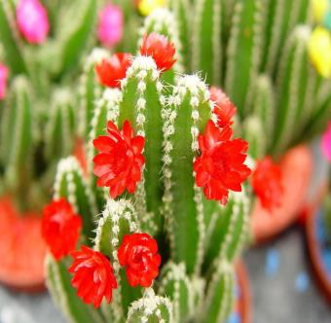
3.文中用不少笔墨写了多种植物，这与昆明的雨有什么关系？它们有什么共同特点？
这些植物的共同特点是生长旺盛、肥大、滋润。这属于侧面描写，衬托出昆明的雨季持续时间长、雨水均匀的特点。

Slide 19
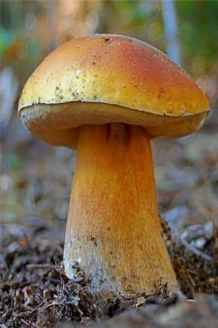
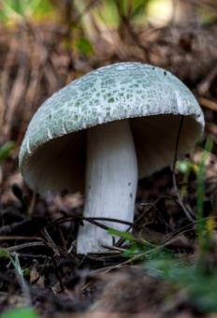
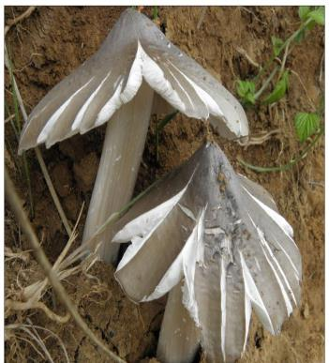
4.第7段介绍了哪几种菌子？
牛肝菌
青头菌
鸡

Slide 20
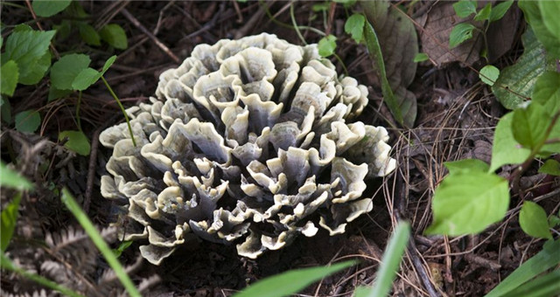
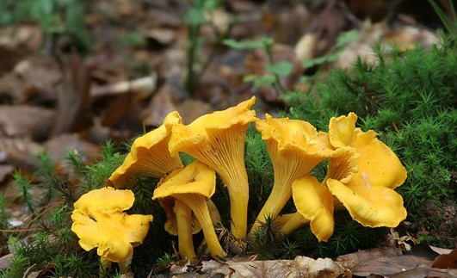
鸡油菌
干巴菌

Slide 21
5.作者写昆明的雨却不单纯写雨的特点，还写了昆明的仙人掌、菌子、杨梅、缅桂花等，这样写有什么好处？你受到哪些启发？
这样的写法符合散文形散而神聚的特点，从昆明的雨写起，写了昆明雨季的仙人掌、菌子、杨梅、缅桂花和人们的生活等，使昆明的雨变得饶有情味。
启发：观察仔细，体验真切，对平常物品如数家珍，写得生动活泼。

Slide 22
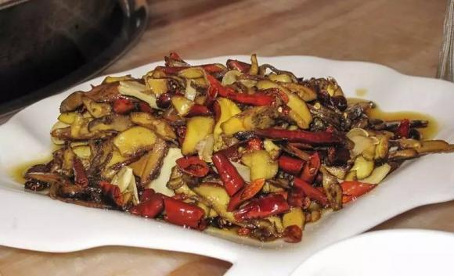
6.从词句之中体会作者的思想感情。
“这种东西也能吃？！……这东西这么好吃？！”
短短一句话，稍作改动，疑问、惊喜、感叹之情却尽在其中！

Slide 23
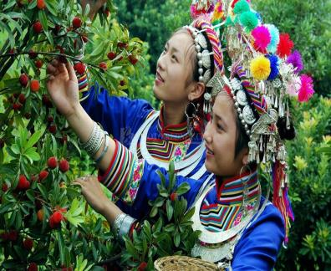
② 雨季的果子，是杨梅。卖杨梅的都是苗族女
孩子，......不时吆喝一声：“卖杨梅——”，
声音娇娇的。她们的声音使得昆明雨季的空
气更加柔和了。
衬托
运用人物的外貌、语言描写（细节描写）。用卖花女孩的娇美情态衬托出昆明雨季的柔美，抒发作者对昆明的喜爱之情。

Slide 24
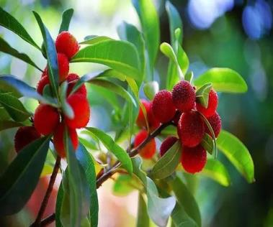
③ 昆明的杨梅很大，有一个乒乓球那样大，颜色
黑红黑红的，叫做“火炭梅”。......我吃过苏州
洞庭山的杨梅、井冈山的杨梅，好像都比不上
昆明的火炭梅。
对比：通过与洞庭山的杨梅、井冈山的杨梅对比，反衬昆明的火炭梅味道很好。

Slide 25
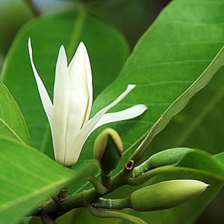
④ 带着雨珠的缅桂花使我的心软软的，
不是怀人，不是思乡。
富有特色的缅桂花，并且带有雨珠，让作者心生柔情，感受到邻居的友善，而非思亲思乡。

Slide 26
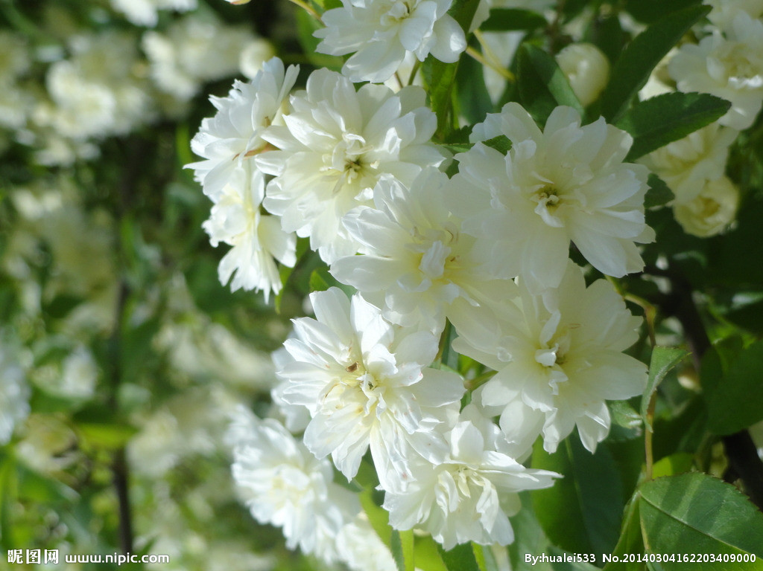
⑤ 一棵木香，爬在架上，把院子遮得严严的。
“爬”“遮”等动词，生动形象地表现出木香的茂盛，表达了作者的喜爱、赞叹之情。

Slide 27
7.如何理解最后这首诗所表达的情感？
“沉沉”既是对漫天细雨的形象描写，也是作者心情的真实写照。这首诗中包含了作者对昆明那段生活的留恋之情和对那种心境的怀念，以及作者淡淡的乡愁。

Slide 28
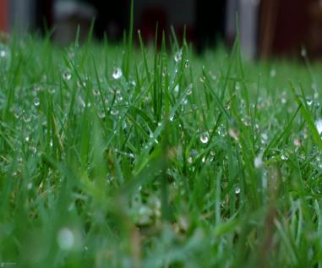
8.文章结尾作者写道：“我想念昆明的雨。”
两次出现，有何不同？
试分析这一句在内容和结构上有什么作用。
1)课文开头是想念昆明的雨，引出下文对雨的描写；结尾想念的不仅是昆明的雨，还有物、景、人、事，想念的是昆明的民风、人情和当年在那里宁静、恬然的生活。

Slide 29
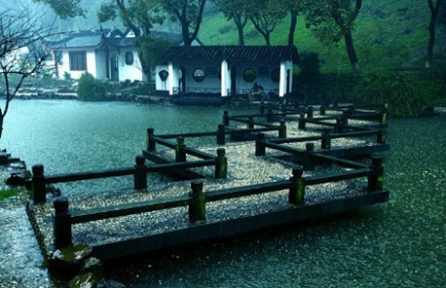
2)运用了反复、抒情的写作手法。
语段的作用：
在内容上，深化主题，表达作者对“昆明的雨”的怀念之情；
在结构上，照应第②段内容，收束全文，使结构显得完整。

Slide 30
写法探究
运用“以小见大”的手法。
《昆明的雨》能对读者产生强大的艺术感染力，就在于作者对“凡人小事”的审视，运用“以小见大”的手法。作者对昆明的爱是深沉的，寄托感情的载体越小，越显出爱的醇厚。仙人掌和青头菌、牛肝菌等各类菌子以及杨梅、缅桂花等，作为承载感情的载体，都具有非凡的意义，它们共同昭示了汪老散文的“凡人小事”之美，共同彰显着汪老对昆明、对生活的热爱。生活的美存在于身边的一草一木中，作者用善于发现美的眼睛捕捉到了它们，然后携来入文，遂成美文。

Slide 31
课堂总结
文章描写了昆明雨季中的仙人掌、菌子、杨梅、缅桂花以及印象深刻的人和事，表达了作者对昆明的雨的喜爱和怀念之情，以及对宁静、恬然的生活的留恋。

Slide 32
板书设计
绘画引起对昆明的雨的思念
昆明的雨
对昆明的热爱
对生活的热爱
仙人掌
昆明雨季及特色
与雨有关的事物
昆明菌子
杨梅与缅桂花
雨中感怀及想念

Slide 33
拓展提升
1.夜阑卧听风吹雨,铁马冰河入梦来。
陆游《十一月四日风雨大作》
2.好雨知时节,当春乃发生。
杜甫《春夜喜雨》
3.七八个星天外,两三点雨山前。
辛弃疾《西江月》
4.夜来风雨声,花落知多少。
孟浩然《春晓》
5.清明时节雨纷纷,路上行人欲断魂。
杜牧《清明》

Slide 34
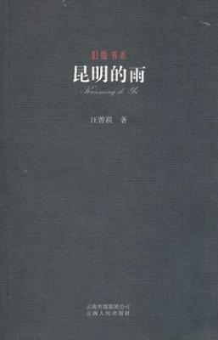
推荐阅读：《昆明的雨》
推荐理由：昆明的雨季是明亮的、丰满的，使人动情的。城春草木深，孟夏草木长。昆明的雨季，是浓绿的。草木的枝叶里的水分都到了饱和状态，显示出过分的、近于夸张的旺盛。本书包括：初访福建、翠湖心影、杜甫草堂·三苏词·升庵祠、国子监、昆明的雨、泰山拾零、菏泽游记、天山行色、皖南一到、湘行二记、初识楠溪江、胡同文化。

Slide 35
谢谢观看！

